Slide 1

In Nuce
김민재, 서진권, 유지훈, 이창희, 최지은

Slide 2

목차
1
프로젝트 주제 소개 및 선정 배경
2
프로젝트 설계 과정 및 핵심 기능 설명
3
프로젝트 시연
4
추후 개선 및 발전 방향

Slide 3
1. 프로젝트 주제 소개 및 선정 배경

Slide 4
프로젝트 주제 소개
In Nuce (인누케) :호두 안에 라는 뜻의 라틴어
= 한마디로 요약하면
사용자들에게 뉴스들을 요약해서 보여주는 서비스
사용자들끼리 채팅방을 통해 자유로운 의견 교환이 가능하게 해주는 서비스

Slide 5
프로젝트 주제 선정 배경
시사에 대해서 궁금하지만 어떤 주제가 최근 뜨거운 감자인지 모를 때
뉴스들을 요약으로 접하고 싶을 때
해당 주제에 대해서 다른 사람들은 어떻게 생각하고 있는지 궁금할 때

Slide 6
2. 프로젝트 설계 과정 및 핵심 기능 설명

Slide 7
조원 별 역할 분담
 | 역할 분담
김민재 | 회원관리 및 마이페이지 기능 구현
서진권 | 크롤링 기능 구현 및 깃허브와 서버 관리
이창희 | 채팅방 기능 구현
유지훈 | 챗봇 기능 구현
최지은 | 워드 클라우드 및 검색기능 구현, css, 서버 관리

Slide 8
프로젝트 시 사용했던 스택
UI 화면 설계 : 피그마 링크: https://www.figma.com/file/vH0meyLCULNpMBrSX7x6qo/in-NUCE?type=design&node-id=0-1&mode=design&t=HlkhLofwVEqcekfU-0
DB 설계 : ERDCloud 링크: https://www.erdcloud.com/d/cTfbdfuNpB2LpsT5k
Class Diagram 설계 : draw.io 링크: https://app.diagrams.net/#G1b1wb2imShB7CQi9Dp0xam4HaisQO_beu
STS4 , MySQL
Selenium, Komoran, STOMP

Slide 9
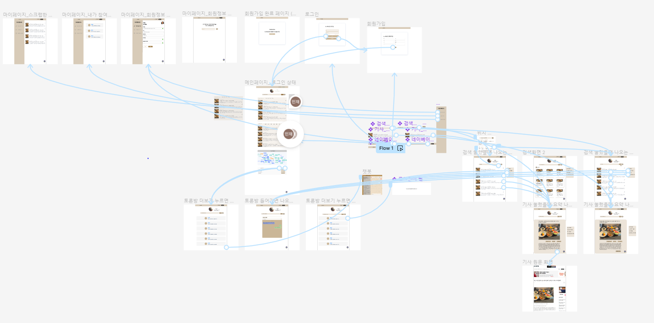
프로젝트 화면 구성도
링크: https://www.figma.com/file/vH0meyLCULNpMBrSX7x6qo/in-NUCE?type=design&node-id=0-1&mode=design&t=HlkhLofwVEqcekfU-0

Slide 10
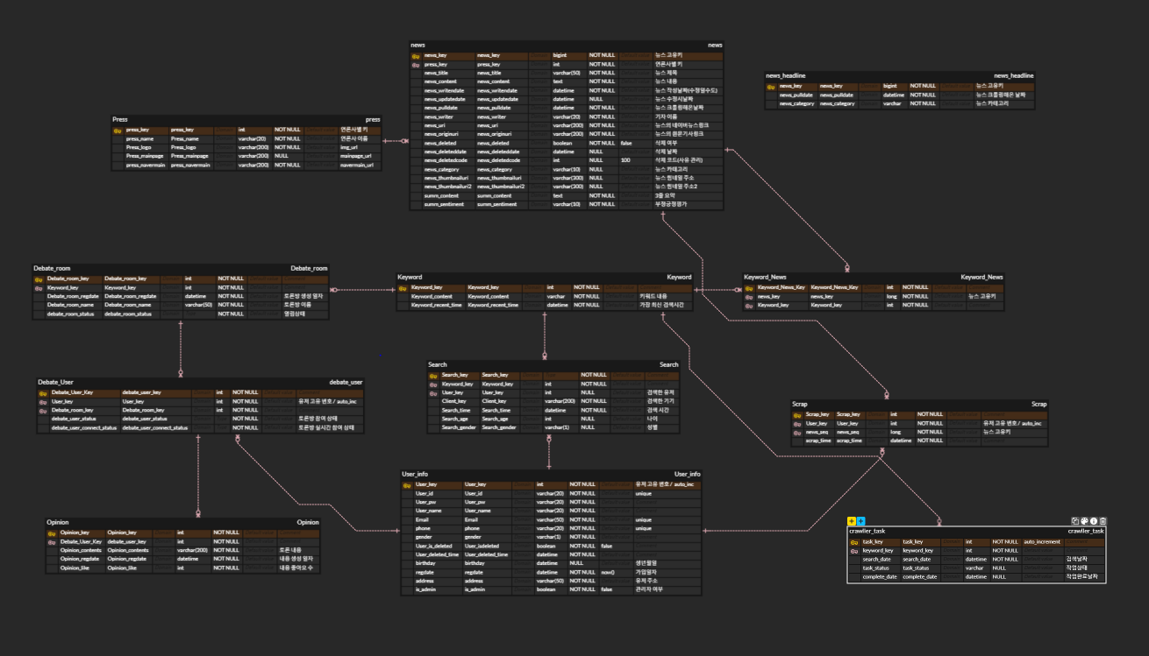
프로젝트 DB 설계도
링크: https://www.erdcloud.com/d/cTfbdfuNpB2LpsT5k

Slide 11
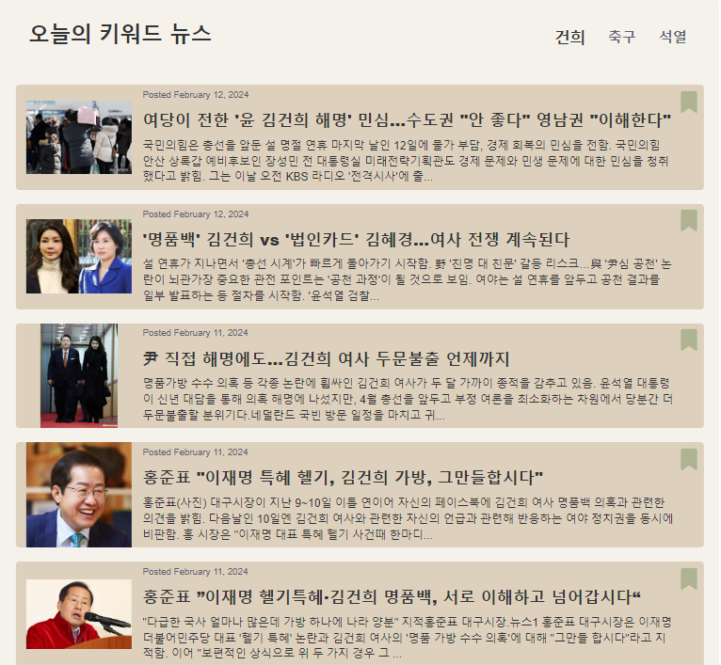
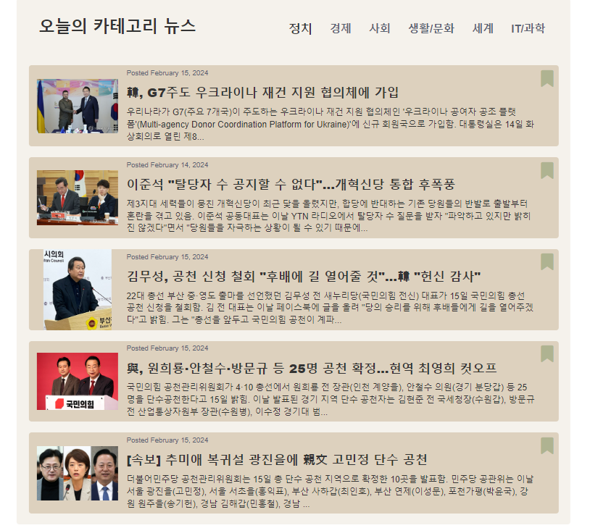
기능 설명 - 메인 페이지 키워드 뉴스 / 카테고리 뉴스
키워드 뉴스 : 24시간 동안 우리 사이트 검색량이 가장 많은 키워드 탑 3를 불러와서 해당 키워드에 맞는 기사들을 보여주는 기능
카테고리 뉴스 : 현재 네이버 뉴스 화면에 카테고리 별 헤드라인 뉴스를 크롤링해서 보여주는 기능

Slide 12
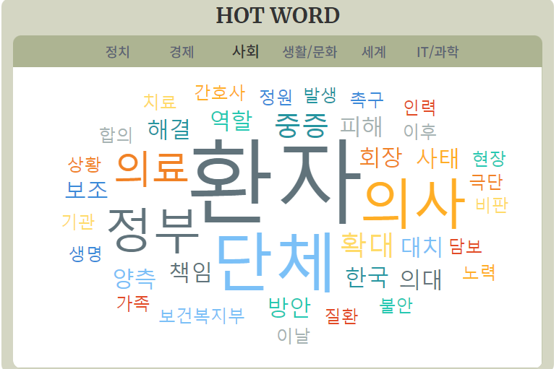
기능 설명 - 메인 페이지 워드 클라우드
해당 뉴스 카테고리의 뉴스 컨텐츠 중 2회 이상 출현된 단어로 WordCloud 구성
뉴스 내용에 대해서 한국어 형태소 분석기인 (KOrean MORphological ANalyzer) 코모란을 사용해서 단어만 추출
Word Cloud 내의 단어를 클릭 시 해당 내용을 검색하는 기능

Slide 13
기능 설명 - 크롤링 및 기사 요약 기능
셀레니움 (Selenium)을 이용, 네이버 뉴스 페이지의 뉴스 카테고리들을 주기적으로 탐색 후뉴스 데이터 추출
네이버 ai 서비스를 이용해, 뉴스 원문에 대한 요약본 및 감정 분석 데이터 추출
추출된 뉴스 데이터 및 요약 데이터를 우리 DB에 저장

Slide 14
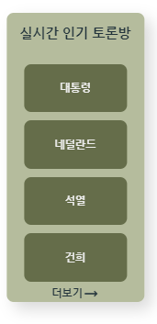
기능 설명 - 채팅방 기능
실시간 인기 토론방 : 실시간 인기 키워드와 연관된 채팅방 목록을 보여주는 기능
채팅방 열기/닫기 자동 실행 : 10분마다 24시간 이내의 채팅방 관련 키워드의 검색 빈도 및 채팅방 사용자 수를 파악하여 채팅방 열기/닫기 기능
채팅방 목록 : 열려 있는 채팅방 목록을 보여주는 기능
실시간 채팅방 : STOMP를 활용한 실시간 채팅 기능
참여자 및 실시간 이용자 수 확인 기능 : 채팅방의 참여자 및 실시간 이용자 수를 실시간으로 확인하는 기능

Slide 15
기능 설명 - 검색 기능
유저가 검색한 키워드를 네이버 뉴스에서 크롤링 (ex 관련도 기준 상위 100개)
해당 내용을 유저에게 보여주며, 우리 DB에 뉴스 객체들을 저장
다음에 다른 유저가 동일 키워드를 검색하면 우리 DB에서 정보를 볼 수 있게 함
기간 검색과 언론사 별 검색: 마찬 가지로 우리 DB에 있다면 보여주고, 없다면 크롤링 해서 보여줌
코드 구현 완료
현재 : 서버 과부하에 인한 오류로 우리 DB에 있는 내용만 보여줌

Slide 16
3. 프로젝트 시연

Slide 17
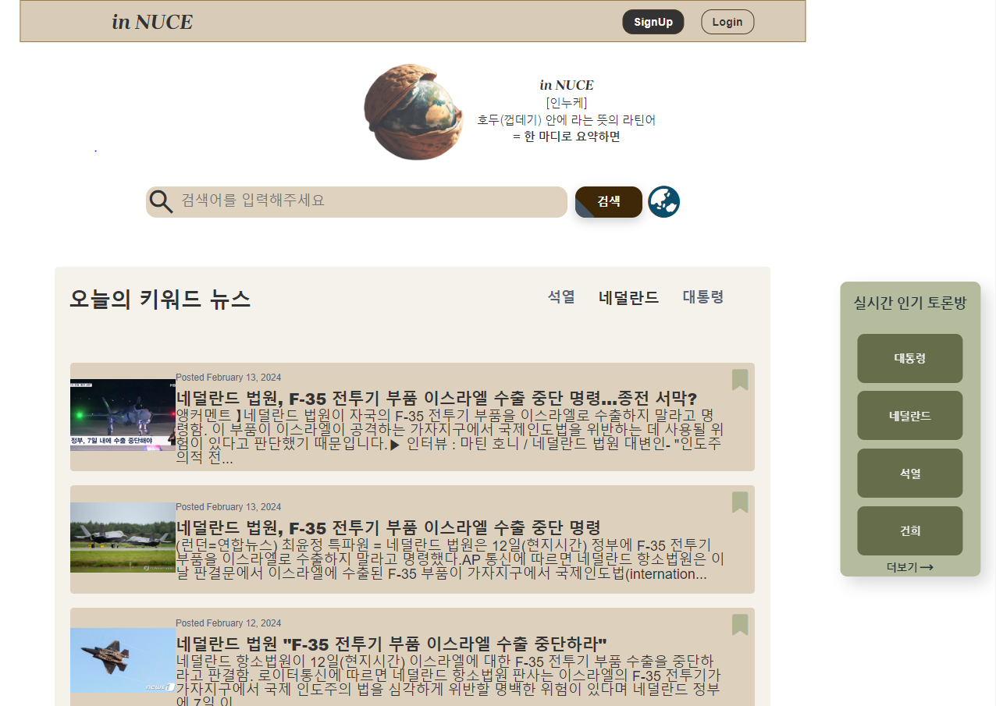

Slide 18
4. 추후 개선 및 발전 방향

Slide 19
추후 개선 및 발전 방향
채팅방 관리 기능
( 부적절한 단어 올리기 금지, 및 유저간 신고 기능)
본문간 유사성이 높은 기사들을 골라내서
하나의 기사만 보여주는 기능
기사들을 시간의 흐름 순으로 플로우 차트식 배열을 해서
한 주제에 대해서 어떻게 기사들이 변했는지 한 눈에 보여주는 기능 (+ 감정 분석의 변화)

Slide 20
감사합니다

